Slide 1

第 4 章 演化计算及模糊系统
肖阳
华中科技大学 人工智能与自动化学院
2024年9月
Notes:
《人工智能导论（第4版）》 王万良

Slide 2
4. 演化计算及模糊系统
进化算法的产生与发展
4.1
遗传算法
4.2
群智能算法产生的背景
4.3
粒子群算法
4.4
蚁群算法
4.5
模糊系统
4.6
2
Notes:
《人工智能导论（第4版）》 王万良 第6章

Slide 3
4. 演化计算及模糊系统
进化算法的产生与发展
4.1
遗传算法
4.2
群智能算法产生的背景
4.3
粒子群算法
4.4
蚁群算法
4.5
模糊系统
4.6
3
Notes:
《人工智能导论（第4版）》 王万良 第6章

Slide 4
4.1.1 进化算法的概念
进化算法(evolutionary algorithms，EA)是基于自然选择和自然遗传等生物进化机制的一种搜索算法。
生物进化是通过繁殖、变异、竞争和选择实现的；而进化算法则主要通过选择、重组、变异和适应性评价这些操作实现优化问题的求解。
进化算法是一个“算法簇”，包括遗传算法(GA)、遗传规划、进化策略和进化规划等。
进化算法的基本框架是遗传算法所描述的框架。
进化算法可广泛应用于组合优化、机器学习、自适应控制、规划设计和人工生命等领域。
4
Notes:
《人工智能导论（第4版）》 王万良 p131-132

Slide 5
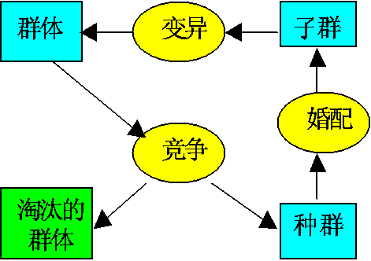
4.1.2 进化算法的生物学背景
适者生存：最适合自然环境的群体往往产生了更大的后代群体。
生物进化的基本过程：
染色体(chromosome)：生物的遗传物质的主要载体。
基因(gene)：扩展生物性状的遗传物质的功能单元和结构单位。
基因座(locus)：染色体中基因的位置。
等位基因(alleles)：基因所取的值。
5
Notes:
《人工智能导论（第4版）》 王万良 p132-133

Slide 6
4.1.3 进化算法的设计原则
适用性原则：一个算法的适用性是指该算法所能适用的问题种类，它取决于算法所需的限制与假定。
可靠性原则：一个算法的可靠性是指算法对于所设计的问题，以适当的精度求解其中大多数问题的能力。
收敛性原则：指算法能否收敛到全局最优。在收敛的前提下，希望算法具有较快的收敛速度。
稳定性原则：指算法对其控制参数及问题的数据的敏感度。
生物类比原则：在生物界被认为是有效的方法及操作可以通过类比的方法引入到算法中，有时会带来较好的结果。
6
Notes:
《人工智能导论（第4版）》 王万良 p133

Slide 7
4. 演化计算及模糊系统
进化算法的产生与发展
4.1
遗传算法
4.2
群智能算法产生的背景
4.3
粒子群算法
4.4
蚁群算法
4.5
模糊系统
4.6
7
Notes:
《人工智能导论（第4版）》 王万良 第6章

Slide 8
4.2 遗传算法
遗传算法（genetic algorithms，GA）：一类借鉴生物界自然选择和自然遗传机制的随机搜索算法,非常适用于处理传统搜索方法难以解决的复杂和非线性优化问题。
遗传算法可广泛应用于组合优化、机器学习、自适应控制、规划设计和人工生命等领域。
8
Notes:
《人工智能导论（第4版）》 王万良 p133

Slide 9
4.2.1 遗传算法的基本思想
生物遗传概念 | 遗产算法中的应用
适者生存 | 目标值比较大的解被选择的可能性大
个体（Individual） | 解
染色体（Chromosome） | 解的编码（字符串、向量等）
基因（Gene） | 解的编码中每一分量
适应性（Fitness） | 适应度函数值
群体（Population） | 根据适应度值选定的一组解（解的个数为群体的规模）
婚配（Marry） | 交叉（Crossover）选择两个染色体进行交叉产生一组新的染色体的过程
变异（Mutation） | 编码的某一分量发生变化的过程
9
Notes:
《人工智能导论（第4版）》 王万良 p134

Slide 10
4.2.1 遗传算法的基本思想
遗传算法的基本思想：
在求解问题时从多个解开始，然后通过一定的法则进行逐步迭代以产生新的解。
10
Notes:
《人工智能导论（第4版）》 王万良 p134

Slide 11
4.2.2 遗传算法的发展历史
1962年，Fraser提出了自然遗传算法。
1965年，Holland首次提出了人工遗传操作的重要性。
1967年，Bagley首次提出了遗传算法这一术语。
1970年，Cavicchio把遗传算法应用于模式识别中。
1971年，Hollstien在论文《计算机控制系统中人工遗传自适应方法》中阐述了遗传算法用于数字反馈控制的方法。
1975年，美国J. Holland出版了《自然系统和人工系统的适配》；DeJong完成了重要论文《遗传自适应系统的行为分析》。
20世纪80年代以后，遗传算法进入兴盛发展时期。
11
Notes:
《人工智能导论（第4版）》 王万良 p134-135

Slide 12
4.2.3 编码
位串编码
一维染色体编码方法：将问题空间的参数编码为一维排列的染色体的方法。
（1） 二进制编码
二进制编码：用若干二进制数表示一个个体，将原问题的解空间映射到位串空间 B={0，1}上，然后在位串空间上进行遗传操作。
12
Notes:
《人工智能导论（第4版）》 王万良 p135-136

Slide 13
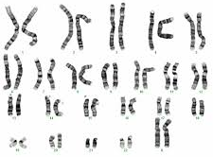
4.2.3 编码
(1) 二进制编码（续）
优点：
类似于生物染色体的组成，算法易于用生物遗传理论解释，遗传操作如交叉、变异等易实现；算法处理的模式数最多。
缺点：
① 相邻整数的二进制编码可能具有较大的Hamming距离，降低了遗传算子的搜索效率。
15：01111 16： 10000
② 要先给出求解的精度。
③ 求解高维优化问题的二进制编码串长，算法的搜索效率低。
13
Notes:
《人工智能导论（第4版）》 王万良 p136

Slide 14

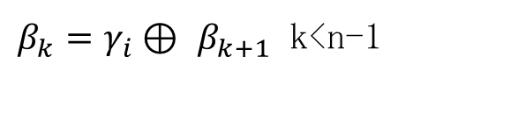


4.2.3 编码
位串编码
（2） Gray 编码
Gray编码:将二进制编码通过一个变换进行转换得到的编码。
二进制串
$$<β_{1}β_{2}...β_{n}>$$
$$<γ_{1}γ_{2}...γ_{n}>$$
Gray
二进制编码 → Gray编码
Gray编码 → 二进制编码
$$γ_{k}=\left\{\begin{matrix}β_{1} \\ β_{k−1}⊕β_{k}\end{matrix}\begin{matrix} k=1 \\ k>1\end{matrix}\right.$$
$β_{k}=γ_{i}⊕$ $β_{k+1}$ k<n-1
在一组数的编码中，若任意两个相邻的代码只有一位二进制数不同，则称这种编码为格雷码（Gray Code），另外由于最大数与最小数之间也仅一位数不同，即“首尾相连”，因此又称循环码或反射码。
14
Notes:
《人工智能导论（第4版）》 王万良 p136
在一组数的编码中，若任意两个相邻的代码只有一位二进制数不同，则称这种编码为格雷码（Gray Code），另外由于最大数与最小数之间也仅一位数不同，即“首尾相连”，因此又称循环码或反射码。 Gray转二进制 （1）最高位保持不变
（2）当前bit位格雷码与二进制的高一bit位进行异或得到当前bit位二进制码

Slide 15
4.2.3 编码
2. 实数编码
采用实数表达法可直接在解的表现型上进行遗传操作。
多参数映射编码的基本思想：把每个参数先进行二进制编码得到子串，再把这些子串连成一个完整的染色体。
多参数映射编码中的每个子串对应各自的编码参数，所以，可以有不同的串长度和参数的取值范围。
15
Notes:
《人工智能导论（第4版）》 王万良 p136

Slide 16
4.2.4 群体设定
初始种群的产生
（1）根据问题固有知识，把握最优解所占空间在整个问题空间中的分布范围，然后，在此分布范围内设定初始群体。
（2）随机产生一定数目的个体，从中挑选最好的个体加到初始群体中。这种过程不断迭代，直到初始群体中个体数目达到了预先确定的规模。
16
Notes:
《人工智能导论（第4版）》 王万良 p137

Slide 17

4.2.4 群体设定
2. 种群规模的确定
群体规模太小，遗传算法的优化性能不太好，易陷入局部最优解。
群体规模太大，计算复杂。
模式定理表明：若群体规模为M，则遗传操作可从这M 个个体中生成和检测 个模式，并在此基础上能够不断形成和优化积木块，直到找到最优解。
$$M^{3}$$
17
Notes:
《人工智能导论（第4版）》 王万良 p137 模式定理： 在遗传算子选择、交叉、变异的作用下，具有低阶、短定义距以及平均适应度高于种群平均适应度的模式在子代中呈指数级增长。
可以理解为，模式定理告诉我们有一些特定的个体种类（比较优秀的），在代代遗传的过程中，会向着全局最优解越来越快地收敛。
上述“具有低阶、短定义距以及平均适应度高于种群平均适应度的模式”被定义为积木块。（因为它们又短、又零星散乱）
积木块假设（building block hypothesis）：遗传算法通过“积木块”，在遗传操作作用下相互结合，最终会接近全局最优解。

Slide 18

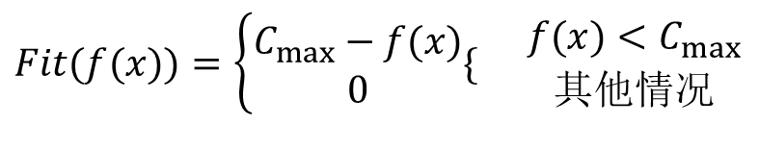
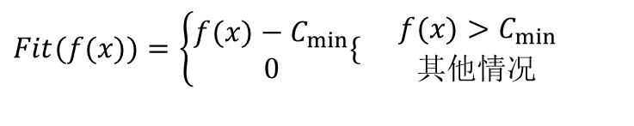

4.2.5 适应度函数
将目标函数映射成适应度函数的方法
若目标函数为最大化问题，则
若目标函数为最小化问题，则
$$Fit(f(x))=f(x)$$
$$Fit(f(x))=\frac{1}{f(x)}$$
将目标函数转换为求最大值的形式,且保证函数值非负！
若目标函数为最大化问题，则
若目标函数为最小化问题，则
$$Fit(f(x))=\left\{\begin{matrix}f(x)−C_{min} \\ 0\end{matrix}\{\begin{matrix}\begin{matrix} & f(x)>C_{min}\end{matrix} \\ \begin{matrix} & 其他情况\end{matrix}\end{matrix}\right.$$
$$Fit(f(x))=\left\{\begin{matrix}C_{max}−f(x) \\ 0\end{matrix}\{\begin{matrix}\begin{matrix} & f(x)<C_{max}\end{matrix} \\ \begin{matrix} & 其他情况\end{matrix}\end{matrix}\right.$$
18
Notes:
《人工智能导论（第4版）》 王万良 p137

Slide 19
4.2.5 适应度函数
适应度函数的尺度变换
在遗传算法中，将所有妨碍产生适应度值高的个体，从而影响遗传算法正常工作的问题统称为欺骗问题（deceptive problem）。
过早收敛：缩小这些个体的适应度，以降低这些超级个体的竞争力。
停滞现象：改变原始适应值的比例关系，以提高个体之间的竞争力。
适应度函数的尺度变换（fitness scaling）或者定标：对适应度函数值域的某种映射变换。
19
Notes:
《人工智能导论（第4版）》 王万良 p138

Slide 20



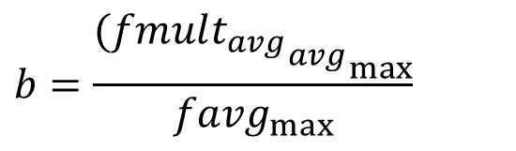



4.2.5 适应度函数
适应度函数的尺度变换(续）
（1）线性变换：
$$f^{′}=af+b$$
满足
$$f_{avg}^{′}=f_{avg},$$
$$f_{max}^{mult_{avg}′}$$
$$a=\frac{(C_{mult}−1)f_{avg}}{{favg}_{max}}$$
$$a=\frac{f_{avg}}{f_{avg}−f_{min}}$$
满足最小适应度值非负
$$b=\frac{({fmul{t_{avg}}_{avg}}_{max}}{{favg}_{max}}$$
$$b=\frac{−{favg}_{min}}{f_{avg}−f_{min}}$$
20
Notes:
《人工智能导论（第4版）》 王万良 p138-139

Slide 21


4.2.5 适应度函数
适应度函数的尺度变换(续）
（2）非线性变换
幂函数变换法：
指数函数变换法：
$$f^{′}=f^{K}$$
$$f^{′}=e^{−af}$$
21
Notes:
《人工智能导论（第4版）》 王万良 p139

Slide 22
4.2.6 选择
个体选择概率分配方法
选择操作也称为复制（reproduction）操作：从当前群体中按照一定概率选出优良的个体，使它们有机会作为父代繁殖下一代子孙。
判断个体优良与否的准则是各个个体的适应度值：个体适应度越高，其被选择的机会就越多。
22
Notes:
《人工智能导论（第4版）》 王万良 p139

Slide 23

4.2.6 选择
个体选择概率分配方法
（1）适应度比例方法（fitness proportional model）或蒙特卡罗法（Monte Carlo）
各个个体被选择的概率和其适应度值成比例。
个体被选择的概率为：
$$p_{si}=\frac{f_{i}}{\sum_{i=1}^{M}{f_{i}}}$$
23
Notes:
《人工智能导论（第4版）》 王万良 p139

Slide 24



4.2.6 选择
1. 个体选择概率分配方法
（2） 排序方法 （rank-based model）
① 线性排序：J. E. Baker
群体成员按适应值大小从好到坏依次排列：
个体
按转盘式选择的方式选择父体
$$x_{1},x_{2},⋅⋅⋅,x_{N}$$
$$x_{i}分配选择概率 p_{i}$$
$$p_{i}=\frac{a−bi}{M(M+1)}$$
24
Notes:
《人工智能导论（第4版）》 王万良 p139-140

Slide 25
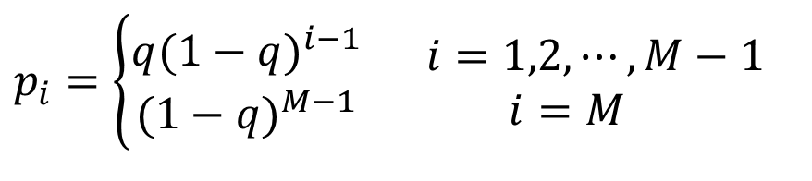
4.2.6 选择
1. 个体选择概率分配方法
（2） 排序方法 （rank-based model）
② 非线性排序： Z. Michalewicz
将群体成员按适应值从好到坏依次排列，并按下式分配选择概率：
$$p_{i}=\left\{\begin{matrix}q(1−q)^{i−1} \\ (1−q)^{M−1}\end{matrix}\right.\begin{matrix}\begin{matrix} & i=1,2,⋯,M−1\end{matrix} \\ i=M\end{matrix}$$
25
Notes:
《人工智能导论（第4版）》 王万良 p140

Slide 26


4.2.6 选择
1.个体选择概率分配方法
（2） 排序方法 （rank-based model）
可用其他非线性函数来分配选择概率，只要满足以下条件：
$$(1) 若 P=\left\{x_{1,}x_{2}⋅⋅⋅,x_{M}\right\} 且 f(x_{1})≥f(x_{2})≥...≥f(x_{M}), 则p_{i}满足$$
$$p_{1}≥p_{2}≥⋅⋅⋅≥p_{M}$$
$$(2) \sum_{i=1}^{M}{p_{i}=1}$$
26
Notes:
《人工智能导论（第4版）》 王万良 p140

Slide 27

4.2.6 选择
2. 选择个体方法
（1）转盘赌选择（roulette wheel selection）
按个体的选择概率产生一个轮盘，轮盘每个区的角度与个体的选择概率成比例。
产生一个随机数，它落入转盘的哪个区域就选择相应的个体交叉。
第1轮产生一个随机数：0.81
第2轮产生一个随机数：0.32
27
Notes:
《人工智能导论（第4版）》 王万良 p140

Slide 28
4.2.6 选择
2. 选择个体方法
（2）锦标赛选择方法（tournament selection model）
锦标赛选择方法：从群体中随机选择个个体，将其中适应度最高的个体保存到下一代。这一过程反复执行，直到保存到下一代的个体数达到预先设定的数量为止。
随机竞争方法（stochastic tournament）：每次按赌轮选择方法选取一对个体，然后让这两个个体进行竞争，适应度高者获胜。如此反复，直到选满为止。
28
Notes:
《人工智能导论（第4版）》 王万良 p141

Slide 29
4.2.6 选择
2. 选择个体方法
（3）最佳个体保存方法
最佳个体（elitist model）保存方法：把群体中适应度最高的个体不进行交叉而直接复制到下一代中，保证遗传算法终止时得到的最后结果一定是历代出现过的最高适应度的个体。
29
Notes:
《人工智能导论（第4版）》 王万良 p141

Slide 30
4.2.7 交叉
（1）一点交叉（single-point crossover）
一点交叉：在个体串中随机设定一个交叉点，实行交叉时，该点前或后的两个个体的部分结构进行互换，并生成两个新的个体。
（2）二点交叉 （two-point crossover）
二点交叉：随机设置两个交叉点，将两个交叉点之间的码串相互交换。
30
Notes:
《人工智能导论（第4版）》 王万良 p141-142

Slide 31
4.2.8 变异
（1）位点变异：群体中的个体码串，随机挑选一个或多个基因座，并对这些基因座的基因值以变异概率作变动。
（2）逆转变异：在个体码串中随机选择两点（逆转点），然后将两点之间的基因值以逆向排序插入到原位置中。
（3）插入变异：在个体码串中随机选择一个码，然后将此码插入随机选择的插入点中间。
（4）互换变异：随机选取染色体的两个基因进行简单互换。
（5）移动变异：随机选取一个基因，向左或者向右移动一个随机位数。
31
Notes:
《人工智能导论（第4版）》 王万良 p143

Slide 32
4.2.9 遗传算法的一般步骤
32
Notes:
《人工智能导论（第4版）》 王万良 p144-145

Slide 33


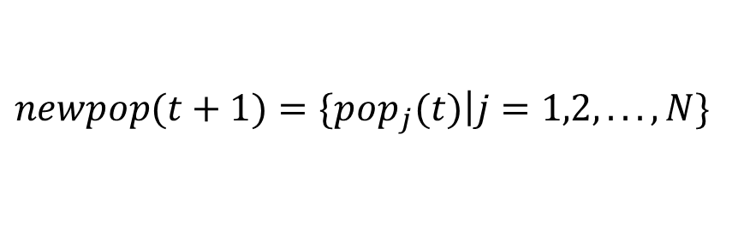

4.2.9 遗传算法的一般步骤
（1）使用随机方法或者其它方法，产生一个有N个染色体的初始群体 pop(1)， ；
$$t:=1$$
（2）对群体中的每一个染色体pop_{i}(t)，计算其适应值
$$f_{i}=fitness(pop_{i}(t))$$
（3）若满足停止条件，则算法停止；否则，以概率
从pop(t)中随机选择一些染色体构成一个新种群
$$p_{i}=f_{i}/\sum_{j=1}^{N}{f_{j}}$$
$$newpop(t+1)=\{pop_{j}(t)\left|j=1,2,...,N\right.\}$$
33
Notes:
《人工智能导论（第4版）》 王万良 p144

Slide 34






4.2.9 遗传算法的一般步骤
（4）以概率 进行交叉产生一些新的染色体，得到一个新的群体
$$p_{c}$$
$$crosspop(t+1)$$
（5）以一个较小的概率 使染色体的一个基因发生变异，形成 ； ，成为一个新的群体
返回 （2）。
$$p_{m}$$
$$mutpop(t+1)$$
$$t\text{: }=t+1$$
$$pop(t)=mutpop(t+1)$$
34
Notes:
《人工智能导论（第4版）》 王万良 p144

Slide 35
4.2.10 遗传算法的特点
遗传算法是一种全局优化概率算法，主要特点有：
遗传算法对所求解的优化问题没有太多的数学要求，由于进化特性，搜素过程中不需要问题的内在性质，无论是线性的还是非线性的，离散的还是连续的都可处理，可直接对结构对象进行操作。
利用随机技术指导对一个被编码的参数空间进行高效率搜索。
采用群体搜索策略，易于并行化。
仅用适应度函数值来评估个体，并在此基础上进行遗传操作，使种群中个体之间进行信息交换。
35
Notes:
《人工智能导论（第4版）》 王万良 p144

Slide 36

4.2.11 遗传算法的应用
1. 流水车间调度问题(FSP:Flow-shop Scheduling Problem)
问题描述：n 个工件要在 m 台机器上加工，每个工件需要经过 m 道工序，每道工序要求不同的机器，n 个工件在 m 台机器上的加工顺序相同。工件在机器上的加工时间是给定的，设为
$$t_{ij}(i=1,⋯,n;j=1,⋯,m)$$
问题的目标：确定 n 个工件在每台机器上的最优加工顺序，使最大流程时间达到最小。
36
Notes:
《人工智能导论（第4版）》 王万良 p150

Slide 37
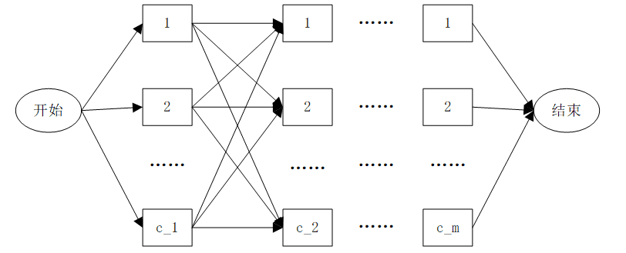
混合流水车间调度问题（Hybrid Flow Shop Scheduling Problem, HFSSP）
n个工件在包含c个阶段（机器中心）的流水线上进行加工。每个工件都要依次通过每个阶段。每个阶段至少有一台加工机器并且至少有一个阶段包含多台并行机器（若每阶段有且仅有一台加工机器，则称为经典流水车间调度问题Flow Shop Scheduling Problem, FSP）

Slide 38
4.2.11 遗传算法的应用
1. 流水车间调度问题
假设：
(1) 每个工件在机器上的加工顺序是给定的。
(2) 每台机器同时只能加工一个工件。
(3) 一个工件不能同时在不同的机器上加工。
(4) 工序不能预定。
(5) 工序的准备时间与顺序无关，且包含在加工时间中。
(6) 工件在每台机器上的加工顺序相同，且是确定的。
38
Notes:
《人工智能导论（第4版）》 王万良 p150

Slide 39







4.2.11 遗传算法的应用
1. 流水车间调度问题
问题的数学模型：
个工件、 台机器的流水车间调度问题的完工时间：
$$c(j_{i},k) ：工序j_{i}在机器k上的加工完工时间 ，$$
$$\left\{j_{1},j_{2},⋯,j_{n}\right\} ：工件的调度顺序$$
$$n$$
$$m$$
$$c(j_{1},1)=t_{j_{1}1}$$
$$c(j_{1},k)=c(j_{1},k−1)+t_{j_{1}k}\begin{matrix}, & k=2,...,m\end{matrix}$$
$$c(j_{i},1)=c(j_{i−1},1)+t_{j_{i}1}\begin{matrix}, & i=2,...,n\end{matrix}$$
$$c(j_{i},k)=\max{\{}c(j_{i−1},k),c(j_{i},k−1)\}+t_{j_{i}k},\begin{matrix} & i=2,...,n;k=2,...,m\end{matrix}$$
$$最大流程时间：{cn}_{max}$$
$$调度目标：确定\left\{j_{1},j_{2},⋯,j_{n}\right\}使得c_{max}$$
39
Notes:
《人工智能导论（第4版）》 王万良 p150
第1个公式表示第一个工序在机器1上的完工时间；第2个表示在第k个机器上的完工时间=本环节加工时间+上一机器完工时间；第3个表示第1个机器完工时间=最后一个工件加工时间+上一个工件完工时间；第4个表示第i个工件在机器k上的完工时间=第i个工件在机器k上的加工时间+第i个工件上一工序完工时间和上一工件机器k完工时间大者；最大流程时间就是所有工件最后完工时间

Slide 40



4.2.11 遗传算法的应用
2. 求解流水车间调度问题的遗传算法设计
（1） FSP的编码方法
对于FSP，最自然的编码方式是用染色体表示工件的顺序。
对于有四个工件的FSP，第 个染色体 ，表示工件的加工顺序为： 。
$$k$$
$$v_{k}=[1,2,3,4]$$
$$j_{1},j_{2,}j_{3},j_{4}$$
40
Notes:
《人工智能导论（第4版）》 王万良 p151

Slide 41




4.2.11 遗传算法的应用
2. 求解流水车间调度问题的遗传算法设计
（2）FSP的适应度函数
: 个染色体 的最大流程时间，
FSP的适应度函数：
$$c_{max}^{k}$$
$$k$$
$$v_{k}$$
$$eval(v_{k})=\frac{1}{c_{max}^{k}}$$
41
Notes:
《人工智能导论（第4版）》 王万良 p151

Slide 42





4.2.11 遗传算法的应用
求解FSP的遗传算法实例
例6.1 Ho 和 Chang(1991) 给出的5个工件、4台机器问题。
加工时间表
工件
$$j$$
$$t_{j1}$$
$$t_{j2}$$
$$t_{j3}$$
$$t_{j4}$$
1
31
41
25
30
2
19
55
3
34
3
23
42
27
6
4
13
22
14
13
5
33
5
57
19
42
Notes:
《人工智能导论（第4版）》 王万良 p151

Slide 43



6.2.11 遗传算法的应用
用穷举法求得最优解：4-2-5-1-3，加工时间：213；
最劣解：1-4-2-3-5，加工时间：294；平均解的加工时间：265。
用遗传算法求解。选择交叉概率 ，变异概率 ,种群规模为20，迭代次数 。
$$p_{c}=0.6$$
$$p_{m}=0.1$$
$$N=50$$
遗传算法运行的结果
总运行
次数
最好解
最坏解
平均
最好解
的频率
最好解的
平均代数
20
213
221
213.95
0.85
12
43
Notes:
《人工智能导论（第4版）》 王万良 p151-152

Slide 44
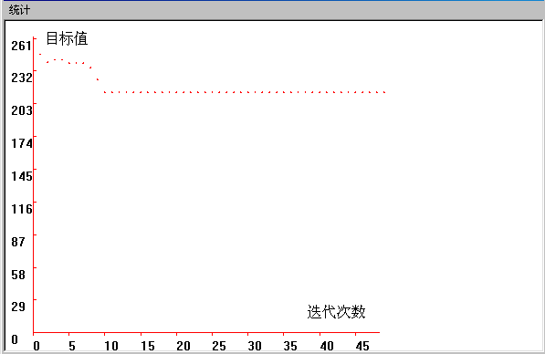
4.2.11 遗传算法的应用
最优解收敛图
44
Notes:
《人工智能导论（第4版）》 王万良 p152

Slide 45
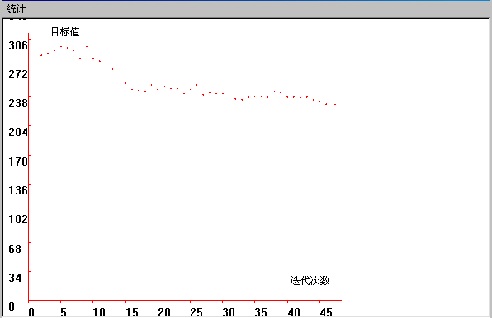
4.2.11 遗传算法的应用
平均值收敛图
45
Notes:
《人工智能导论（第4版）》 王万良 p152

Slide 46
4. 演化计算及模糊系统
进化算法的产生与发展
4.1
遗传算法
4.2
群智能算法产生的背景
4.3
粒子群算法
4.4
蚁群算法
4.5
模糊系统
4.6
46
Notes:
《人工智能导论（第4版）》 王万良 第6章

Slide 47
4.3 群智能算法产生的背景
群智能算法（swarm algorithms，SI）：受动物群体智能启发的算法。
群体智能：由简单个体组成的群落与环境以及个体之间的互动行为。
群智能算法包括：粒子群优化算法、蚁群算法、蜂群算法、……
47
Notes:
《人工智能导论（第4版）》 王万良 p153

Slide 48
4.3 群智能算法产生的背景
48
Notes:
《人工智能导论（第4版）》 王万良 p153

Slide 49
4. 演化计算及模糊系统
进化算法的产生与发展
4.1
遗传算法
4.2
群智能算法产生的背景
4.3
粒子群算法
4.4
蚁群算法
4.5
模糊系统
4.6
49
Notes:
《人工智能导论（第4版）》 王万良 第6章

Slide 50
4.4 粒子群优化算法及其应用
产生背景
粒子群优化（Particle Swarm Optimization, PSO）算法是由美国普渡大学的Kennedy和Eberhart于1995年提出，它的基本概念源于对鸟群觅食行为的研究。
设想这样一个场景：
一群鸟在随机搜寻食物，在这个区域里只有一块食物，所有的鸟都不知道食物在哪里，但是它们知道当前的位置离食物还有多远。那么找到食物的最优策略是什么呢?
最简单有效的就是搜寻目前离食物最近的鸟的周围区域。
50
Notes:
《人工智能导论（第4版）》 王万良 p154

Slide 51
4.4.1 粒子群优化算法的基本原理
基本思想
将每个个体看作n维搜索空间中一个没有体积质量的粒子，在搜索空间中以一定的速度飞行，该速度决定粒子飞行的方向和距离。所有粒子还有一个由被优化的函数决定的适应值。
基本原理
PSO初始化为一群随机粒子，然后通过迭代找到最优解。在每一次迭代中，粒子通过跟踪两个“极值”来更新自己。第一个就是粒子本身所找到的最优解，这个解称为个体极值。另一个是整个种群目前找到的最优解，这个解称为全局极值。
51
Notes:
《人工智能导论（第4版）》 王万良 p154

Slide 52

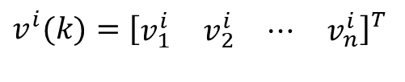


4.4.1 粒子群优化算法的基本原理
算法定义
在n 维连续搜索空间中，对粒子群中的第i (i=1, 2, …, m)个粒子进行定义：
$$x^{i}(k)={\left[\begin{matrix}x_{1}^{i} & x_{2}^{i} & ⋯ & x_{n}^{i}\end{matrix}\right]}^{T}$$
：表示搜索空间中粒子的当前位置。
$$p^{i}(k)={\left[\begin{matrix}p_{1}^{i} & p_{2}^{i} & ⋯ & p_{n}^{i}\end{matrix}\right]}^{T}$$
：表示该粒子至今所获得的具有最优适应度 的位置。
$$f_{p}^{i}(k)$$
：表示该粒子的搜索方向。
$$v^{i}(k)={\left[\begin{matrix}v_{1}^{i} & v_{2}^{i} & ⋯ & v_{n}^{i}\end{matrix}\right]}^{T}$$
52
Notes:
《人工智能导论（第4版）》 王万良 p155

Slide 53




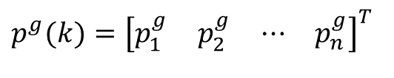

4.4.1 粒子群优化算法的基本原理
每个粒子经历过的最优位置（pbest）记为 ，群体经历过的最优位置(gbest)记为 ，则基本的PSO算法为：
$$p^{i}(k)={\left[\begin{matrix}p_{1}^{i} & p_{2}^{i} & ⋯ & p_{n}^{i}\end{matrix}\right]}^{T}$$
$$p^{g}(k)={\left[\begin{matrix}p_{1}^{g} & p_{2}^{g} & ⋯ & p_{n}^{g}\end{matrix}\right]}^{T}$$
$$v_{j}^{i}(k+1)=ω(k)v_{j}^{i}(k)+φ_{1}rand(0,a_{1}{)}\left(p_{j}^{i}(k)−x_{j}^{i}(k)\right)+φ_{2}rand(0,a_{2}{)}\left(p_{j}^{g}(k)−x_{j}^{i}(k)\right)$$
——（7.1a）
$$x_{j}^{i}(k+1)=x_{j}^{i}(k)+v_{j}^{i}(k+1)$$
——（7.1b）
$$i=1,2,⋯,m;\begin{matrix} & j=1,2,⋯,n\end{matrix}$$
其中，ω 是惯性权重因子。ϕ₁ ，ϕ₂ 是加速度常数，均为非负值。 和 为[0, a₁]、[0, a₂]范围内的具有均匀分布的随机数，a₁ 与 a₂ 为相应的控制参数。
$$rand(0,a_{1}{)}$$
$$rand(0,a_{2}{)}$$
53
Notes:
《人工智能导论（第4版）》 王万良 p155

Slide 54
4.4.1 粒子群优化算法的基本原理
$$v_{j}^{i}(k+1)=ω(k)v_{j}^{i}(k)+φ_{1}rand(0,a_{1}{)}\left(p_{j}^{i}(k)−x_{j}^{i}(k)\right)+φ_{2}rand(0,a_{2}{)}\left(p_{j}^{g}(k)−x_{j}^{i}(k)\right)$$
——（4.1a）
式(4.1a)右边的第1部分是粒子在前一时刻的速度；
第2部分为个体“认知”分量，表示粒子本身的思考，将现有的位置和曾经经历过的最优位置相比。
第3部分是群体“社会(social)”分量，表示粒子间的信息共享与相互合作。
ϕ₁ ，ϕ₂分别控制个体认知分量和群体社会分量相对贡献的学习率。
随机系数增加搜索方向的随机性和算法多样性。
54
Notes:
《人工智能导论（第4版）》 王万良 p155

Slide 55


4.4.1 粒子群优化算法的基本原理
基于学习率 ， ，
Kennedy给出以下4种类型的PSO模型：
$$φ_{2}$$
$$φ_{1}$$
若 ϕ₁ > 0，ϕ₂ > 0，则称该算法为PSO全模型。
若 ϕ₁ > 0，ϕ₂ ₌ 0，则称该算法为PSO认知模型。
若 ϕ₁ ₌ 0，ϕ₂ > 0，则称该算法为PSO社会模型。
若 ϕ₁ ₌ 0，ϕ₂ > 0且g ≠ i，则称该算法为PSO无私模型。
55
Notes:
《人工智能导论（第4版）》 王万良 p155
g代表群体，i代表个体

Slide 56




4.4.1 粒子群优化算法的基本原理
粒子群优化算法的流程：
（1）初始化每个粒子，即在允许范围内随机设置每个粒 子的初始位置和速度。
（2）评价每个粒子的适应度，计算每个粒子的目标函数。
（3）设置每个粒子的 。对每个粒子，将其适应度与其经 历过的最好位置 进行比较，如果优于 ，则将其作为该粒子的最好位置 。
$$P_{i}$$
$$P_{i}$$
$$P_{i}$$
$$P_{i}$$
56
Notes:
《人工智能导论（第4版）》 王万良 p155

Slide 57




4.4.1 粒子群优化算法的基本原理
粒子群优化算法的流程：
（4）设置全局最优值 。对每个粒子，将其适应度与群体经历过的最好位置 进行比较，如果优于 ，则将其作为当前群体的最好位置 。
（5）根据式（7.1）更新粒子的速度和位置。
（6）检查终止条件。如果未达到设定条件（预设误差或者迭代的次数），则返回第（2）步。
$$P_{g}$$
$$P_{g}$$
$$P_{g}$$
$$P_{g}$$
57
Notes:
《人工智能导论（第4版）》 王万良 p155

Slide 58
4.4.1 粒子群优化算法流程图
58
Notes:
《人工智能导论（第4版）》 王万良 p156

Slide 59
4.4.3 粒子群优化算法应用领域
粒子群优化算法已在诸多领域得到应用，归纳如下：
（1）神经网络训练 （7）经济领域
（2）化工系统领域 （8）图像处理领域
（3）电力系统领域 （9）生物信息领域
（4）机械设计领域 （10）医学领域
（5）通讯领域 （11）运筹学领域
（6）机器人领域 ………….
59
Notes:
《人工智能导论（第4版）》 王万良 p157-158

Slide 60
4. 演化计算及模糊系统
进化算法的产生与发展
4.1
遗传算法
4.2
群智能算法产生的背景
4.3
粒子群算法
4.4
蚁群算法
4.5
模糊系统
4.6
60
Notes:
《人工智能导论（第4版）》 王万良 第6章

Slide 61
4.5.1 蚁群算法产生背景
20世纪90年代初，意大利科学家Marco Dorigo等受蚂蚁觅食行为的启发，提出蚁群算法(Ant Colony Optimization，ACO)。
一种应用于组合优化问题的启发式搜索算法。
在解决离散组合优化方面具有良好的性能。
61
Notes:
《人工智能导论（第4版）》 王万良 p160

Slide 62
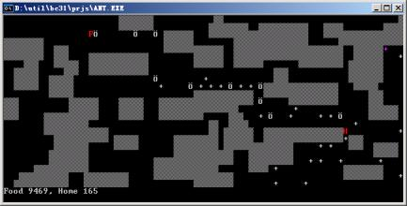
4.5.2 蚁群算法基本思想
信息素跟踪：按照一定的概率沿着信息素较强的路径觅食。
信息素遗留：会在走过的路上会释放信息素，使得在一定的范围内的其他蚂蚁能够觉察到并由此影响它们的行为。
62
Notes:
《人工智能导论（第4版）》 王万良 p160

Slide 63
4.5.2 蚁群算法基本思想
（1）环境：有障碍物、有其他蚂蚁、有信息素。
（2）觅食规则：范围内寻找是否有食物，否则看是否有信息素，每只蚂蚁都会以小概率犯错。
（3）移动规则：都朝信息素最多的方向移动，无信息素则继续朝原方向移动，且有随机的小的扰动，有记忆性。
（4）避障规则：移动的方向如有障碍物挡住，蚂蚁会随机选择另一个方向。
（5）信息素规则：越靠近食物播撒的信息素越多，越离开食物播撒的信息素越少。
63
Notes:
《人工智能导论（第4版）》 王万良 p160

Slide 64
4.5.3 基本蚁群算法模型
蚁群优化算法的第一个应用是著名的旅行商问题。
旅行商问题（Traveling Salesman Problem，TSP）：
在寻求单一旅行者由起点出发，通过所有给定的需求点之后，最后再回到原点的最小路径成本。
蚂蚁搜索食物的过程 ：
通过个体之间的信息交流与相互协作最终找到从蚁穴到食物源的最短路径。
旅行商问题
蚁群系统模型
阐明
64
Notes:
《人工智能导论（第4版）》 王万良 p160

Slide 65







4.5.3 基本蚁群算法模型
m 是蚁群中蚂蚁的数量
表示元素(城市) 和元素(城市) 之间的距离
表示能见度，称为启发信息函数，等于距离
的倒数，即
表示t时刻位于城市x的蚂蚁的个数，
表示t时刻在xy连线上残留的信息素，初始时
刻，各条路径上的信息素相等即
蚂蚁k在运动过程中，根据各条路径上的信息素决定转移方向。
蚁群系统的模型
$$d_{xy}(x,y=1,...,n)$$
$$η_{xy}(t)$$
$$η_{xy}(t)=\frac{1}{d_{xy}}$$
$$m=\sum_{x=1}^{n}{b_{x}(t)}$$
$$b_{x}(t)$$
$$τ_{xy}(t)$$
$$τ_{xy}(0)=C(const)$$
65
Notes:
《人工智能导论（第4版）》 王万良 p160
Eta：启发函数，等于距离倒数
Tao：信息素

Slide 66



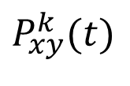
4.5.3 基本蚁群算法模型
蚁群系统的模型
表示在t时刻蚂蚁 k 选择从元素(城市) x 转移到元素(城市) y 的概率，也称为随机比例规则。
$$P_{xy}^{k}(t)$$
信息素
$$τ_{xy}(t)$$
$$P_{xy}^{k}(t)$$
共同决定
局部启发信息
$$η_{xy}(t)$$
66
Notes:
《人工智能导论（第4版）》 王万良 p160
Eta：启发函数，等于距离倒数
Tao：信息素

Slide 67



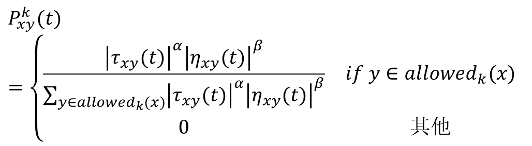
4.5.3 基本蚁群算法模型
表示如下：
（7.18）
其中：
表示蚂蚁k下一步允许选择的城市
记录蚂蚁k当前所走过的城市
α 是信息素启发式因子，表示轨迹的相对重要性
$$P_{xy}^{k}(t)$$
$$P_{xy}^{k}(t)=\left\{\begin{matrix}\frac{{\left|τ_{xy}(t)\right|}^{α}{\left|η_{xy}(t)\right|}^{β}}{\sum_{y∈allowed_{k}(x)}{{\left|τ_{xy}(t)\right|}^{α}{\left|η_{xy}(t)\right|}^{β}}} & if\begin{matrix}\end{matrix}y∈allowed_{k}(x) \\ 0 & 其他\end{matrix}\right.$$
$$allowed_{k}(x)=\{0,1,...,n−1\}−tabu_{k}(x)$$
$$tabu_{k}(x)$$
$$(k=1,2,...,m)$$
67
Notes:
《人工智能导论（第4版）》 王万良 p161
Eta：启发函数，等于距离倒数
Tao：信息素

Slide 68
4.5.3 基本蚁群算法模型
表示如下：
（7.18）
其中：
$$P_{xy}^{k}(t)$$
$$P_{xy}^{k}(t)=\left\{\begin{matrix}\frac{{\left|τ_{xy}(t)\right|}^{α}{\left|η_{xy}(t)\right|}^{β}}{\sum_{y∈allowed_{k}(x)}{{\left|τ_{xy}(t)\right|}^{α}{\left|η_{xy}(t)\right|}^{β}}} & if\begin{matrix}\end{matrix}y∈allowed_{k}(x) \\ 0 & 其他\end{matrix}\right.$$
α 值越大 | 该蚂蚁越倾向于选择其它蚂蚁经过的路径，该状态转 移概率越接近于贪婪规则。
当 α = 0时 | 不再考虑信息素水平，算法就成为有多重起点的随机 贪婪算法。
当 β = 0时 | 算法就成为纯粹的正反馈的启发式算法。
68
Notes:
《人工智能导论（第4版）》 王万良 p161
贪婪算法：局部最优
Eta：启发函数，等于距离倒数
Tao：信息素

Slide 69



4.5.3 基本蚁群算法模型
用参数1-ρ表示信息素消逝程度，蚂蚁完成一次循环，各路径上信息素浓度消散规则为：
（7.19）
蚁群的信息素浓度更新规则为：
（7.20）
$$τ_{xy}(t)=ρτ_{xy}(t)+Δτ_{xy}(t)$$
$$Δτ_{xy}(t)=\sum_{k=1}^{m}{Δτ_{xy}^{k}(t)}$$
M. Dorigo给出 的三种不同模型
$$Δτ_{xy}^{k}(t)$$
69
Notes:
《人工智能导论（第4版）》 王万良 p161
Eta：启发函数，等于距离倒数
Tao：信息素

Slide 70
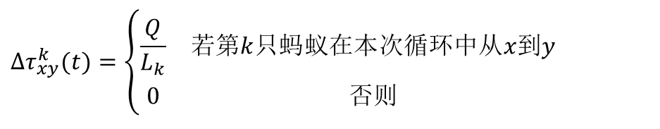



4.7.3 基本蚁群算法模型
蚂蚁圈系统（Ant-cycle System）
单只蚂蚁所访问路径上的信息素浓度更新规则为：
（7.21）
其中： 为当前路径上的信息素
为路径（x, y）上信息素的增量
第k只蚂蚁留在路径（x, y）上的信息素的增量
Q 为常数
L_{k} 为优化问题的目标函数值，表示第k只蚂蚁在本次循环
中所走路径的长度
$$Δτ_{xy}^{k}(t)=\left\{\begin{matrix}\frac{Q}{L_{k}} & 若第k只蚂蚁在本次循环中从x到y \\ 0 & 否则\end{matrix}\right.$$
$$τ_{xy}(t)$$
$$Δτ_{xy}(t)$$
$$Δτ_{xy}^{k}(t)$$
70
Notes:
《人工智能导论（第4版）》 王万良 p161
利用的是全局信息 Q/L，即蚂蚁完成一个循环后，更新所有路径上的信息。

Slide 71
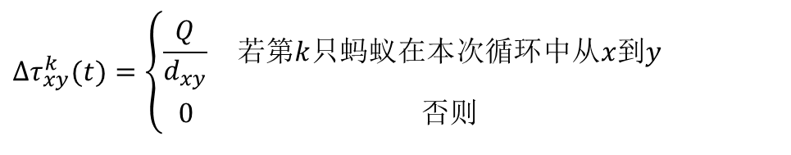
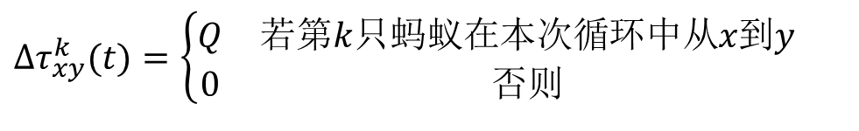
4.7.3 基本蚁群算法模型
2. 蚂蚁数量系统（Ant-quantity System）
（7.22）
$$Δτ_{xy}^{k}(t)=\left\{\begin{matrix}\frac{Q}{d_{xy}} & 若第k只蚂蚁在本次循环中从x到y \\ 0 & 否则\end{matrix}\right.$$
3. 蚂蚁密度系统（Ant-density System）
（7.23）
$$Δτ_{xy}^{k}(t)=\left\{\begin{matrix}Q & 若第k只蚂蚁在本次循环中从x到y \\ 0 & 否则\end{matrix}\right.$$
71
Notes:
《人工智能导论（第4版）》 王万良 p161
利用的是局部信息Q/d，即蚂蚁每走一步都要更新
残留信息素的浓度。
利用的是局部信息Q，即蚂蚁每走一步都要更新残留
信息素的浓度。

Slide 72



4.7.3 基本蚁群算法模型
三种模型比较
效果最好，通常作为蚁群优化算法的基本模型。
蚂蚁圈系统 | 利用的是全局信息 ，即蚂蚁完成一个循环后，更 新所有路径上的信息。
蚂蚁数量系统 | 利用的是局部信息 ，即蚂蚁每走一步都要更新 残留信息素的浓度。
蚂蚁密度系统 | 利用的是局部信息 ，即蚂蚁每走一步都要更新残留 信息素的浓度。
$$Q/L_{k}$$
$$Q/d_{xy}$$
$$Q$$
72
Notes:
《人工智能导论（第4版）》 王万良 p162

Slide 73


4.7.3 基本蚁群算法模型
全局信息更新方法
优点：
保证了残留信息素不至于无限累积；
如果路径没有被选中，那么上面的残留信息素会随时间的
推移而逐渐减弱，这使算法能“忘记”不好的路径；
即使路径经常被访问也不至于因为 的累积，而产生
使期望值的作用无法体现；
充分体现了算法中全局范围内较短路径(较好解)的生存能力；
加强了信息正反馈性能；
提高了系统搜索收敛的速度。
$$Δτ_{xy}^{k}(t)$$
$$Δτ_{xy}^{k}(t)>>η_{xy}(t)$$
73
Notes:
《人工智能导论（第4版）》 王万良 p162

Slide 74
4. 演化计算及模糊系统
进化算法的产生与发展
4.1
遗传算法
4.2
群智能算法产生的背景
4.3
粒子群算法
4.4
蚁群算法
4.5
模糊系统
4.6
74
Notes:
《人工智能导论（第4版）》 王万良 第6章

Slide 75




4.6.1 模糊集
经典逻辑坚持所有事物（陈述）都可以用二元项（0或1，黑或白，是或否）来表达
模糊逻辑用真实度替代了布尔真值。这些陈述表示实际上接近于日常人们的问题和语意陈述，因为“真实”和结果在多数时候是部分（非二元）的、不精确的（不准确的，不清晰的，模糊的）
$$隶属度$$
$$隶属度$$
高温
高温
1
1
0
0
35
$气温$(度)
30
35
$气温$(度)
经典集合
模糊集
Notes:
经典逻辑 (也称二值逻辑或布尔逻辑) 认为所有事物或陈述都可以用二元项 (比如 0 或 1, 是或否, 黑或白) 来表示. 给定一个集合 X, 其论域内的每个元素要么完全属于该集合 X, 要么完全不属于 X, 不存在部分属于 X 的情况.
但是, 人们日常交流中使用的语义概念往往具有不确定性, 而且元素是否属于某个语义 概念经常是个渐变而非突变的过程, 不能简单用非黑即白来描述.
比如劳动保护办法为了消 除歧义, 可能规定 35 度以上为 ‘高温’, 这样 ‘高温’ 就是一个二值逻辑, 35.0 度为 ‘高温’, 34.9 度不是 ‘高温’. 其集合表示如图1(a)所示.
但是在人们的理解和体感中, 35.0 度和 34.9 度并没 有本质的区别. 语义概念中的 ‘高温’ 是渐变而非突变的: 35.0 度以上属于 ‘高温’, 但是 34.9 度也不是完全不属于 ‘高温’, 只是它属于 ‘高温’ 这个概念的隶属度比 35.0 度稍微低一点点. 同理, 34.5 度也应该算作 ‘高温’, 只是它的隶属度比 34.9 度再稍低一些.
图 1(b)是对应于 ‘高温’ 这个语义概 念的一个一型模糊集. 30 至 35 度之间的温度也都属于 ‘高温’, 只是有不同的隶属度. 相对于 经典逻辑, 一型模糊集可以更好地建模单个用户对于语义概念理解的不确定性, 即个体内不 确定性

Slide 76
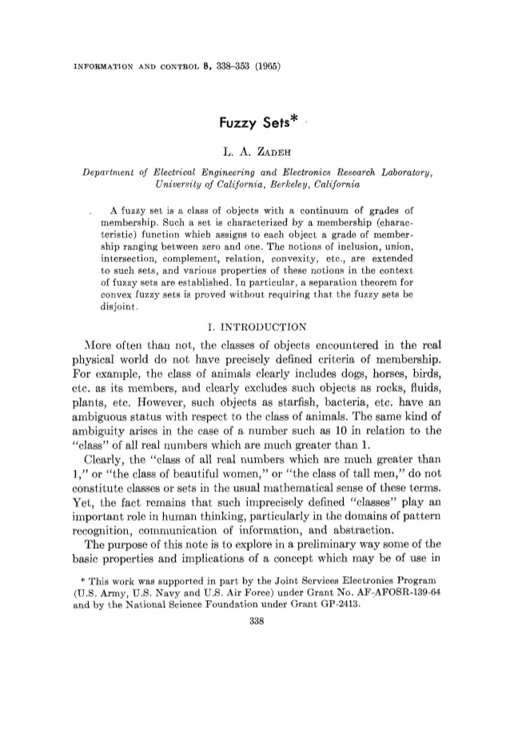
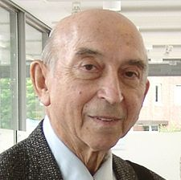
4.6.1 模糊集的诞生
113,947 谷歌学术引用, 9/5/2020
加州大学伯克利分校 Zadeh 教授1965年提出
两种最常见的模糊集：
梯形（三角形）
高斯型
Notes:
为了更好地建模语义概念, 加州大学伯克利分校 Zadeh 教授于 1965 年首次提出了模糊 集 (fuzzy set) 的思想。其论文已被引用11万多次。Zadeh因为在模糊集和模糊系统方面的开创性贡献，获得了1995年的IEEE Medal of Honor，相当于电子工程方向的诺贝尔奖。
最常见的两种模糊集形状为梯形（三角形为其特例）和高斯形。

Slide 77
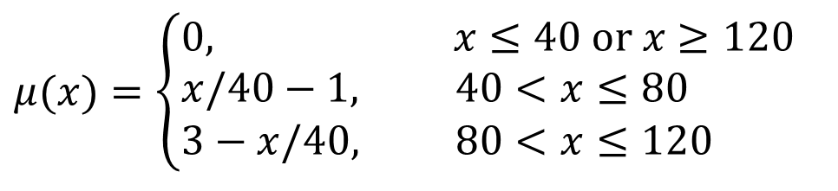

4.6.1 三角形模糊集
$$μ(x)$$
适中
1
隶属度
0.5
0
40
60
80
120
x
油价($)
$$μ(x)=\left\{\begin{aligned}&0, x≤40 \text{or} x≥120 \\ &x/40−1, 40<x≤80 \\ &3−x/40, 80<x≤120\end{aligned}\right.$$
隶属度函数计算:
Notes:
三角形模糊集由3个点决定，如上图中的40, 80，120. 给定一个x，其隶属度mu(x)的计算公式如下

Slide 78
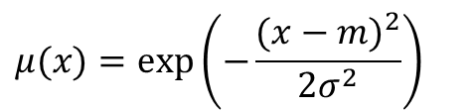
4.6.1 高斯形模糊集
$$μ(x)$$
适中
1
隶属度
0
40
80
120
x
油价($)
$$μ(x)=\exp\left(−\frac{(x−m)^{2}}{2σ^{2}}\right)$$
隶属度函数计算：
Notes:
高斯形模糊集由2个值决定（均值和方差）. 给定一个x，其隶属度mu(x)的计算公式如下

Slide 79
4.6.2 模糊系统
模糊系统
规则
输入值
模糊集
模糊集
输出值
模糊化
推理机
去模糊化
规则: 用“IF-THEN”语句表示的输入输出之间的关系
模糊化: 把输入值映射为一个模糊集
推理机: 融合规则
去模糊化: 把推理机输出的模糊集转换为一个输出值
Notes:
模糊系统是基于模糊集构建的系统，可用于控制、机器学习等。模糊系统由4个部分组成：模糊化，规则库，推理机，和去模糊化。模糊化把每个输入映射成模糊集，推理机基于规则库进行推理来得到一个新的模糊集，然后去模糊化把模糊集映射成一个数值化输出。

Slide 80
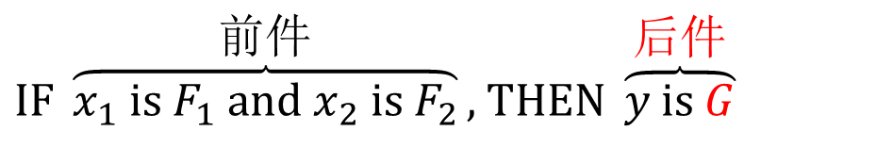
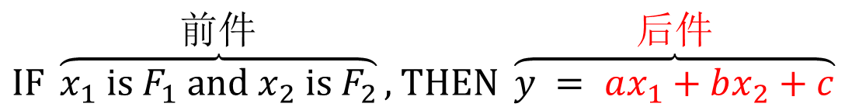
4.6.2 模糊系统中的规则
Mamdani 模糊规则:
$$\text{IF} \overset{前件}{\overbrace{x_{1} \text{is} F_{1} \text{and} x_{2} \text{is} F_{2}}}\text{, }\text{THEN} \overset{后件}{\overbrace{y \text{is} G}}$$
F₁, F₂, G为模糊集
TSK 模糊规则:
$$\text{IF} \overset{前件}{\overbrace{x_{1} \text{is} F_{1} \text{and} x_{2} \text{is} F_{2}}}\text{, }\text{THEN} \overset{后件}{\overbrace{y = ax_{1}+bx_{2}+c}}$$
TSK 模糊规则中，y 也可以是关于 x₁ 和 x₂ 的非线性函数；但是，现实应用中线性函数用得较多，或者 y=c, 即后件是一个常数（不同规则的后件常数是不同的）。
TSK模糊系统因为计算更简单，现实应用更广。
本课程只介绍TSK模糊系统。
Notes:
1973 年 Zadeh 提出模糊系统可以用于控制领域. 1974 年 Mamdani 首次成功地将模糊 系统应用于锅炉和蒸汽机的控制. 1987 年日本仙台地铁成为第一个成功应用模糊控制的大型工程. 此后模糊控制成为了模糊系统最成功和最广泛的应用领域。
常用的模糊系统主要有两种：
Mamdani模糊系统：使用Mamdani规则，后件为模糊集。Mamdani为英国帝国理工学院教授
TSK模糊系统：使用TSK规则，后件为输入的函数。TSK为日本东京工业大学3位教授名字的缩写。
TSK模糊系统因为计算更简单，现实应用更广。
本课程只介绍TSK模糊系统

Slide 81
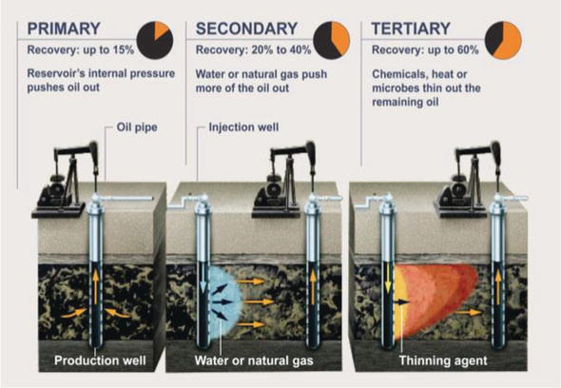
4.6.3 TSK 模糊系统举例：油田提高采收率
Notes:
下面我们用一个例子来演示TSK模糊系统的计算和应用。
在油田开采中，只有15%的石油是可以通过内部压力自动产出的。另外20-40%需要通过提高采收率的办法产出。通常采用的办法是在产油井附件打新的井，注入水或空气，增加油田内部压力，让石油从产油井流出。
本TSK模糊系统要根据“探明储量”和“油价”来自动决定进行提高采收率操作的力度（1-10之间）

Slide 82
4.6.3 TSK 模糊系统举例：输入模糊集
低
中
高
1
输入1：油价
输入2：探明储量
0
40
80
120
美元
低
中
高
1
0
5
10
15
百万桶
Notes:
系统的两个输入为“油价”和“探明储量”。分别用3个模糊集表示。模糊集的形状由专家经验确定。

Slide 83
4.6.3 TSK 模糊系统举例：规则库
Rule 1
Rule 2
Rule 3
10 | 7 | 5
5 | 3 | 3
3 | 0 | 0
Rule 4
Rule 5
Rule 6
油价
低 中 高
Rule 7
Rule 8
Rule 9
高 中 低
探明储量
IF 油价 高 and 探明储量 高, THEN 提高采收率 10.
IF 油价 中 and 探明储量 高, THEN 提高采收率 5.
Notes:
规则库如下。
其中 Rule 1 读作：IF 油价 高 and 探明储量 高, THEN 提高采收率 10.
Rule 4 读作：IF 油价 中 and 探明储量 高, THEN 提高采收率 5.

Slide 84
4.6.3 TSK 模糊系统：计算流程
TSK 模糊系统
规则
输入值
模糊集
模糊集
输出值
模糊化
推理机
去模糊化
计算每条规则的激活度.
计算规则前件中每个模糊集的隶属度.
使用最小值或乘法结合前件中所有模糊集的隶属度，得到对应规则的激活度.
使用加权平均计算TSK模糊系统输出
Notes:
给定输入的油价和探明储量，TSK模糊系统计算流程如下：

Slide 85
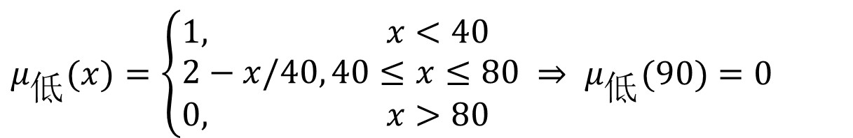
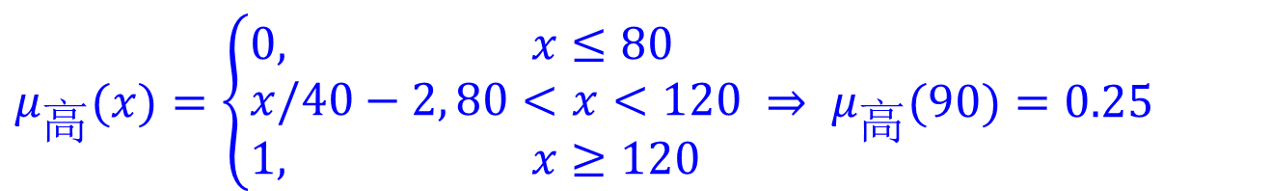
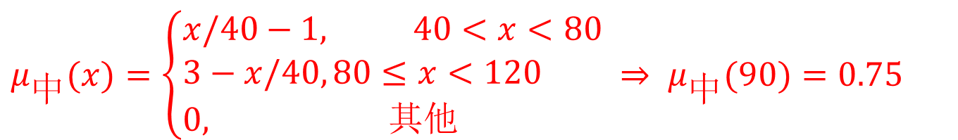
4.6.3 TSK 模糊系统：计算“油价”模糊集隶属度
低
中
高
1
0.75
油价= $90
0.25
0
40
80
90
120
$
$$μ_{低}(x)=\left\{\begin{aligned}&1, x<40 \\ &2−x/40, 40≤x≤80 \\ &0, x>80\end{aligned}\right. ⇒ μ_{低}(90)=0$$
$$μ_{中}(x)=\left\{\begin{aligned}&x/40−1, 40<x<80 \\ &3−x/40, 80≤x<120 \\ &0, 其他\end{aligned}\right. ⇒ μ_{中}(90)=0.75$$
$$μ_{高}(x)=\left\{\begin{aligned}&0, x≤80 \\ &x/40−2, 80<x<120 \\ &1, x≥120\end{aligned}\right. ⇒ μ_{高}(90)=0.25$$
Notes:
当油价为90美元时，带入“油价”的低、中、高3个隶属度函数，算出其隶属度分别为0, 0.75， 0.25

Slide 86
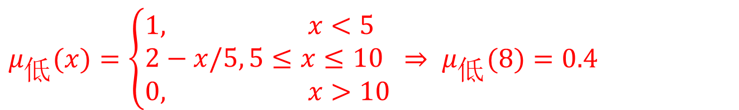


4.6.3 TSK 模糊系统：计算“储量”模糊集隶属度
低
中
高
1
探明储量=8百万桶
0.6
0.4
0
5
8
10
15
百万桶
$$μ_{低}(x)=\left\{\begin{aligned}&1, x<5 \\ &2−x/5, 5≤x≤10 \\ &0, x>10\end{aligned}\right. ⇒ μ_{低}(8)=0.4$$
$$μ_{中}(x)=\left\{\begin{aligned}&x/5−1, 5<x<10 \\ &3−x/5, 10≤x<15 \\ &0, 其他\end{aligned}\right. ⇒ μ_{中}(8)=0.6$$
$$μ_{高}(x)=\left\{\begin{aligned}&0, x≤10 \\ &x/5−2,\text{ 1}0<x<15 \\ &1, x≥15\end{aligned}\right. ⇒ μ_{高}(8)=0$$
Notes:
当“探明储量”为800万桶时，带入“探明储量”的低、中、高3个隶属度函数，算出其隶属度分别为0.4， 0.6 和 0

Slide 87


4.6.3 TSK 模糊系统：规则激活度
Rule 1
Rule 2
Rule 3
10 | 7 | 5
5 | 3 | 3
3 | 0 | 0
Rule 4
Rule 5
Rule 6
低 中 高
油价
Rule 7
Rule 8
Rule 9
高 中 低
探明储量
IF 油价 高 and 探明储量 高, THEN 提高采收率 10.
$$μ_{高}(90)=0.25$$
$$μ_{高}(8)=0$$
$$μ_{1}=\min{(}μ_{高}(90),μ_{高}(8))=\min{(}0.25,0)=0$$
Notes:
对于第一条规则，IF 油价 高 and 探明储量 高, THEN 提高采收率 10，油价“90”对应于“高”的隶属度为0.25， 储量“8”百万桶对应于“高”的隶属度为0，因此该规则的激活度为 min(0.25, 0) = 0

Slide 88


4.6.3 TSK 模糊系统：计算输出
$$y=\frac{\sum_{i=1}^{9}{y_{i}μ_{i}}}{\sum_{i=1}^{9}{μ_{i}}} \\ =\frac{7×0.25+5×0.25+3×0.4+3×0.6}{0.25+0.25+0.4+0.6} \\ =4.0$$
Notes:
其他规则激活度类似计算，最后得到上表中各个规则的激活度，其中只有蓝色部分激活度大于0，即对当前输入真正有效的规则。
最终输出用加权平均计算

Slide 89



4.6.4 模糊控制：其他应用
温度传感器
水温
模糊推理
洗涤时间
负载传感器
负载
漂洗时间
电机
惯性响应
衣质
脱水时间
水位传感器
肮脏度
水流水位
光电传感器
污垢类型
Notes:
洗衣机、电饭锅等家用电器

Slide 90
谢 谢 大 家！

